Slide 1
EntityToolPack概要
EntityToolPack ツール作成背景
  差分DDLの必要性
  MV問題対応
  一括作成機能（バッチ化による自動化）
EntityToolPack 構成
EntityToolPack 実行手順
ご参考：CSK開発T内運用ルール
注意事項

Slide 2
１．EntityToolPack作成背景
差分DDLの必要性
  個人スキーマのレスポンスが非常に遅く、全DDLを適用するのに数時間要する状態で、変更のあったDDLのみ適用する仕組みが必要となった
  変更があったテーブルのみのDDLを生成するマクロを作成
MV問題対応
  CR0100に対して600超のMVを定義してCR0100を更新するとXEの場合ORA-600系エラー発生
  MVをView定義に変換するマクロを生成
  View定義の中にConvert文が存在した場合ORA-600系エラー発生
  Convert文が存在する汎用テーブルはMVのままで、それ以外はViewに変換することで対処
一括作成バッチ
  上記はDDLをsvnより落としてきた上でそれぞれのマクロを実行する必要があったが、一連の作業をバッチ化することで作業効率化を図った
  ⇒EntityToolPackの誕生

Slide 3
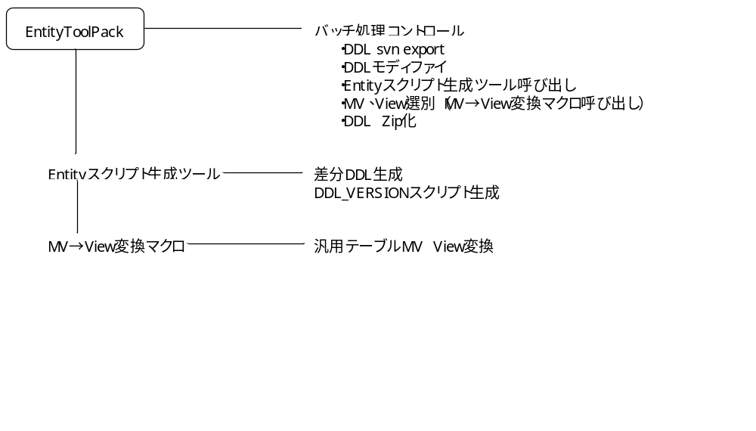
EntityToolPack構成
※事前にSubversionのインストールが必要

Slide 4
EntityToolPack実行手順
■事前準備
Subversionセットアップ（K:\UPトレーニング\共通資料\Subversion）
PCConstants.batの設定
■実行手順
VersionConstants.batヘ各バージョン番号を設定
All.batを実行
※ReadMe.txtも参照下さい

Slide 5
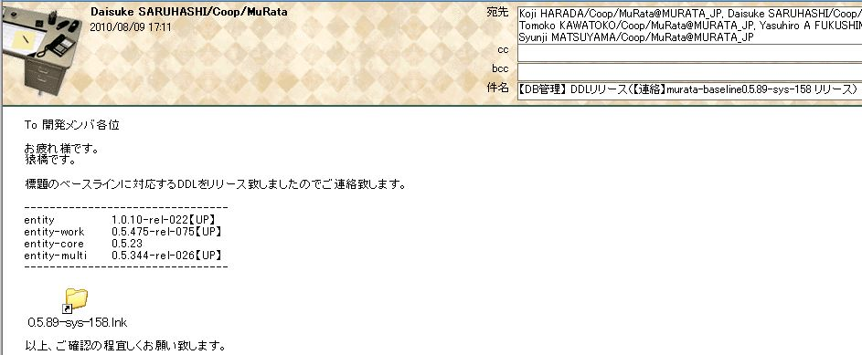
ご参考：CSK開発T内運用ルール
グローバルベースラインリリースタイミング（Entity変更ありの場合）にDDL担当者がVersionConstants.batを修正してAll.batを実行
Kドライブの所定箇所に配置し、メンバに周知メール
各メンバは必要に応じて差分DDL or 一括DDLを自身が利用しているスキーマへ適用

Slide 6
注意事項
DDLのSQLが予告なく変更される場合があります
ツールはDDLのas isベースで作りこんでおりますので、必要に応じてツールのメンテナンスが必要になるケースがあります（これまでも幾度か発生し都度対応実施）
プロダクトで特殊(※)なDDLが必要なケースがあります。その場合は個別対応でお願い致します。
※オンライン全般でSDOLI用DDL適用が必要
SJO3600ではeucのSMV1370適用が必要、等。
上記2点は対応済み
カラム数256超えのWorkテーブルに対しプロダクトテスト用のMVがリリースされていますが、こちらはon demandのままです（未対応課題）。プロダクトテストで利用する場合はon commitで定義しなおす必要があります。

